Slide 1
K-Digital Training
한국정보교육원
틱택토 게임
웹위버스
이경훈, 이성남, 장세진
Team 5조

Slide 2
목차
01 주제 선정 동기
02 팀원 역할
03 사용 기술 및 도구
04 흐름도 설계
05 ERD 설계
06 화면 설계
07 프로젝트 시연

Slide 3

주제 선정 이유
이벤트 리스너 적용에 적합한 주제
전체적인 웹개발의 흐름을 파악
반응형 웹페이지 제작기술의 숙련
데이터 처리 방법 적용

Slide 4

팀원 역할
이경훈
전체 백엔드 작업 및 로그인, 랭킹과 관련 기능 구현
이성남
틱택토 관련 화면 페이지 작성 및 기능 구현
장세진
전체 게임 화면 페이지 작성 및 기능 구현

Slide 5








사용 기술
front
server
Spring
data jpa
Querydsl

Slide 6
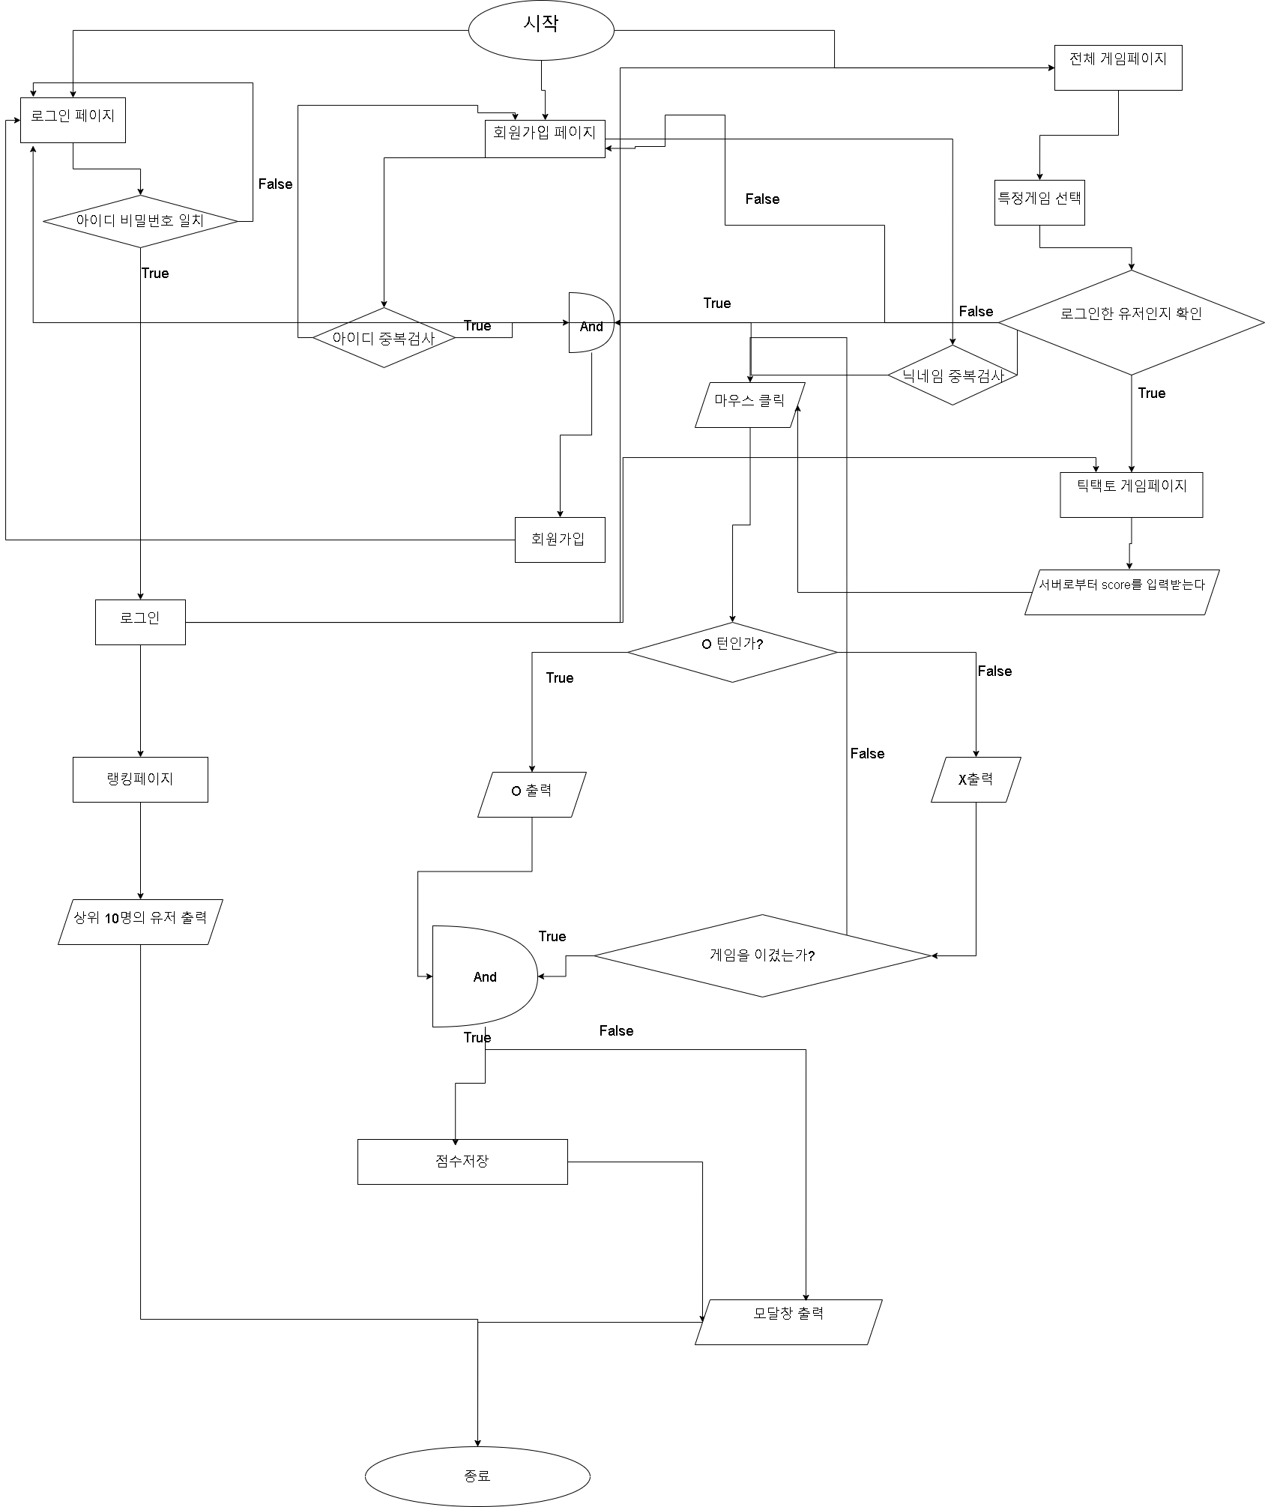
흐름도

Slide 7
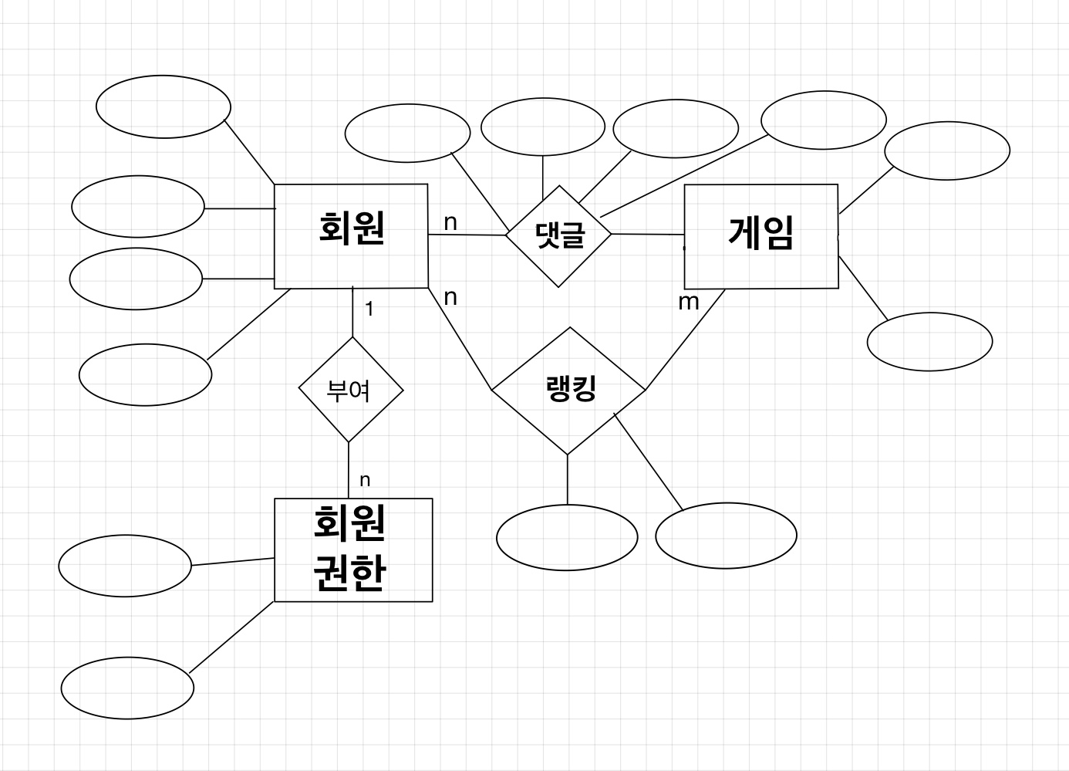
ERD
회원번호
깊이
댓글번호
댓글내용
인덱스
게임번호
닉네임
아이디
게임 이름
비밀번호
랭킹번호
점수
권한번호
권한

Slide 8
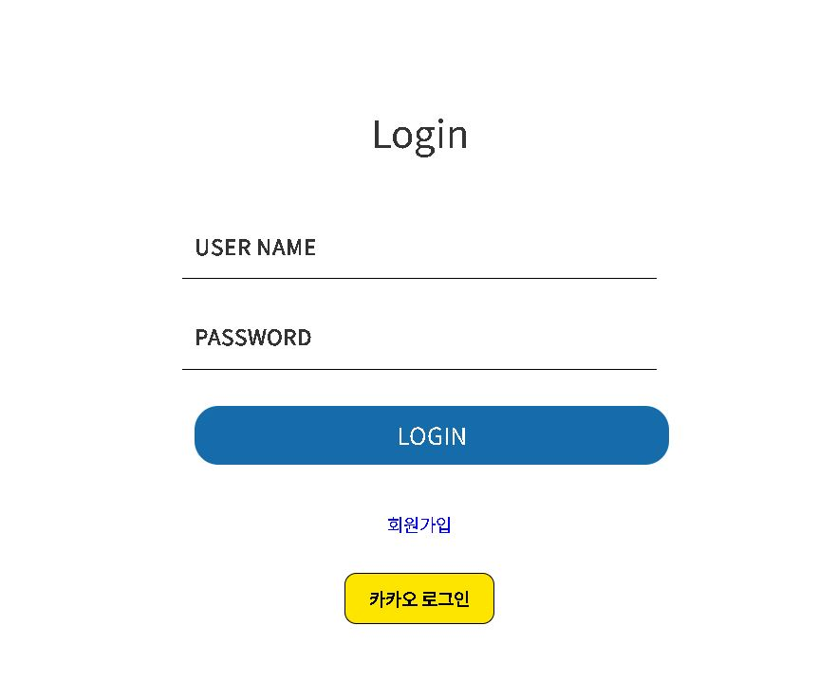
로그인

Slide 9
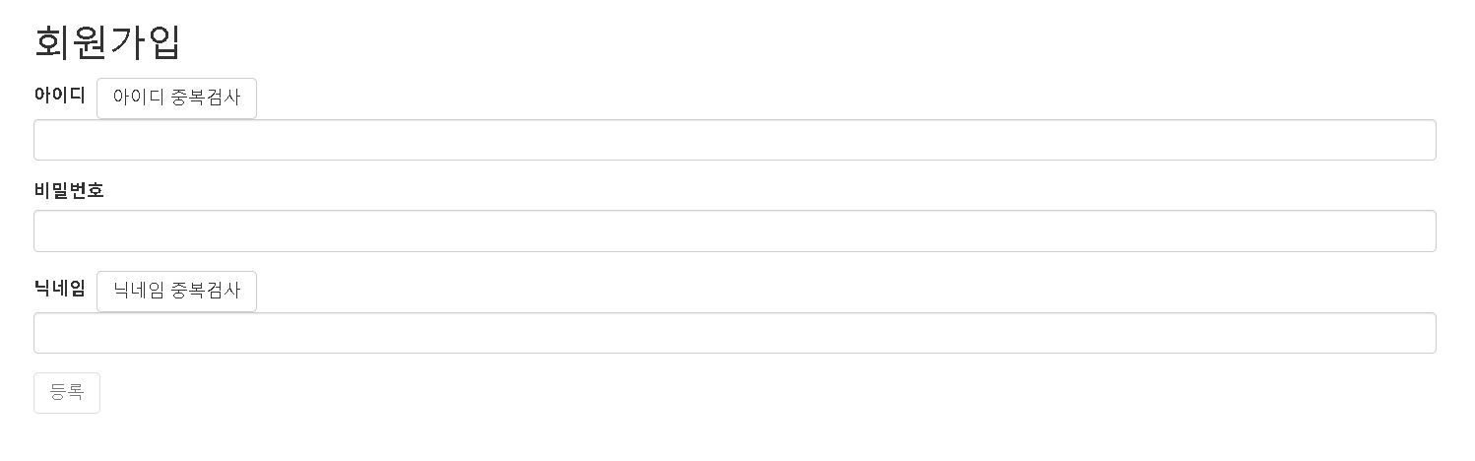
회원가입

Slide 10
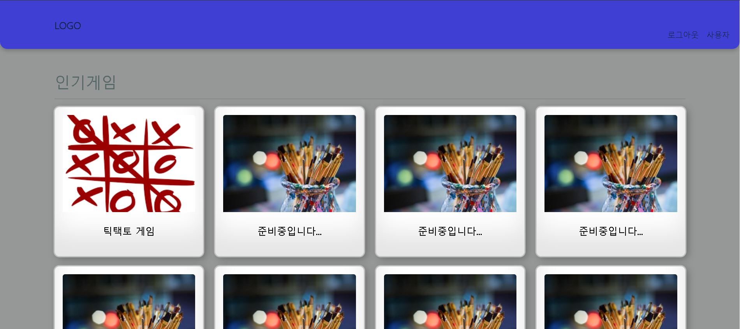
전체 게임 화면

Slide 11
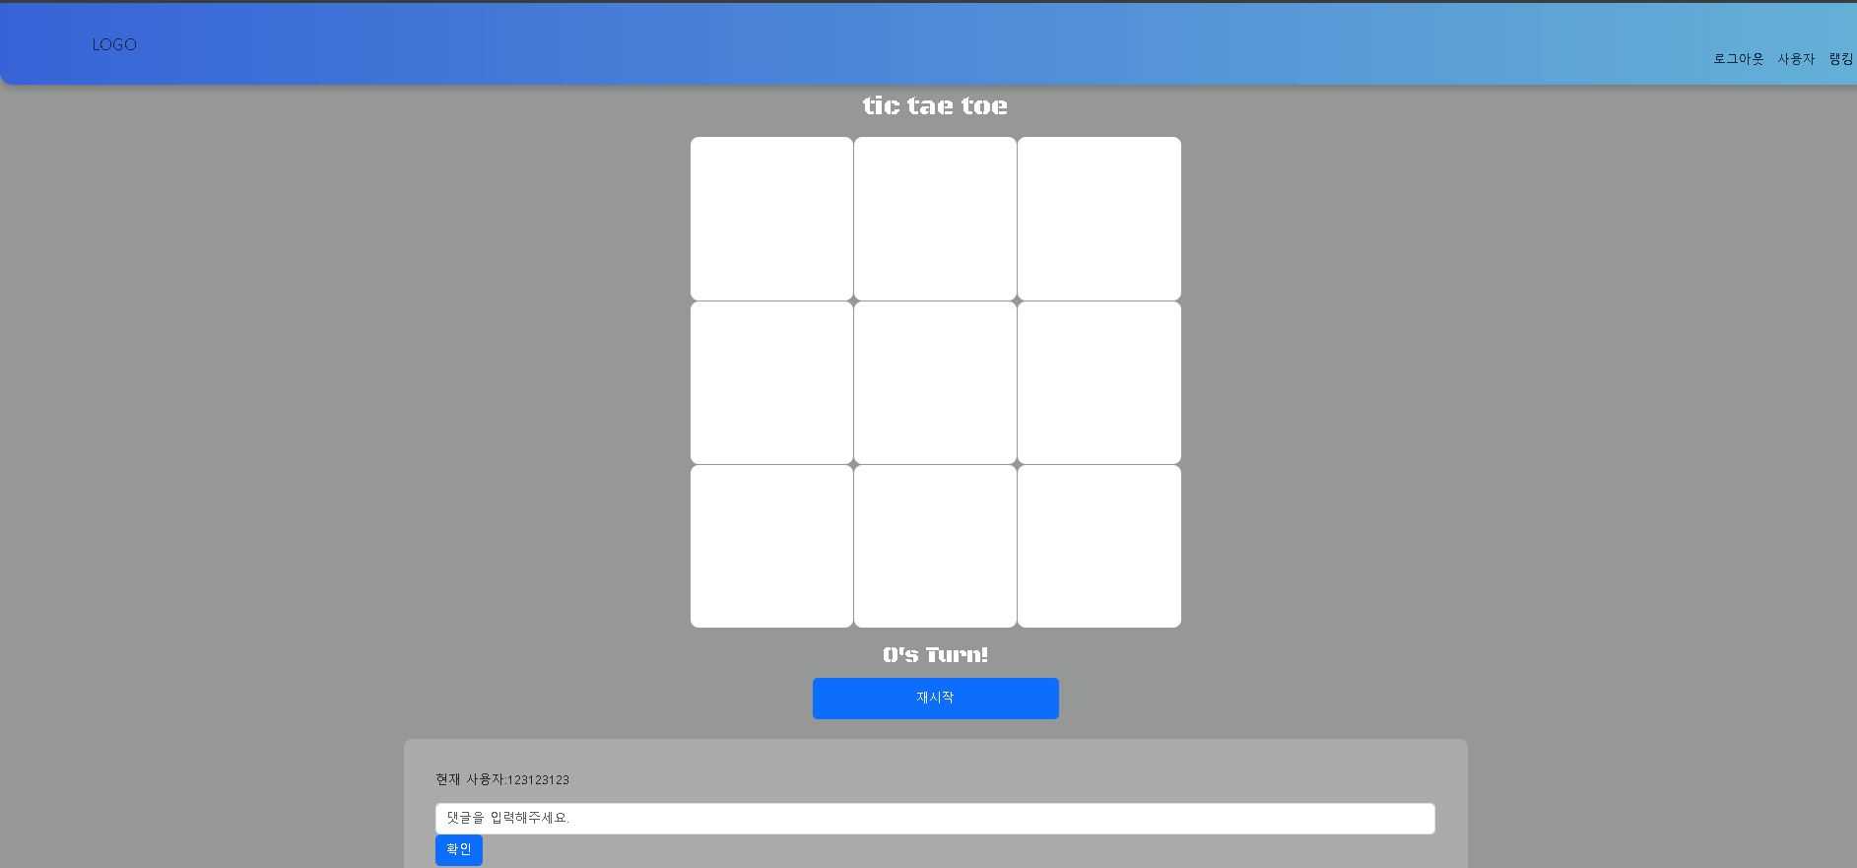
틱택토 게임 화면

Slide 12
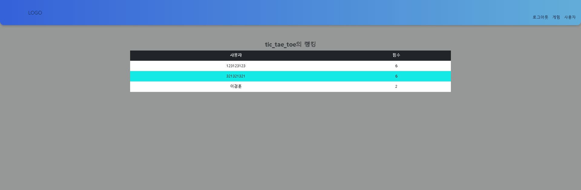
랭킹 화면

Slide 13
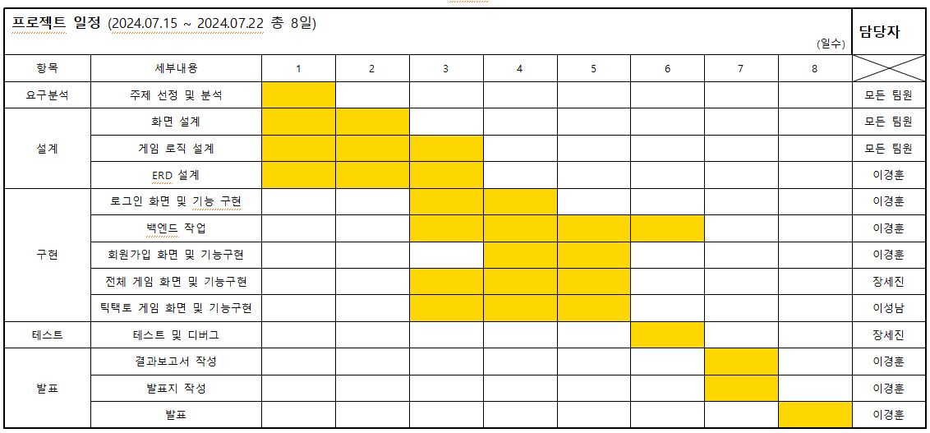
WBS

Slide 14
프로젝트 시연

Slide 15

Q & A

